Slide 1
Тема урока: «Всему название дано…» Имя существительное как часть речи
ШКОЛА ПРИ ПОСОЛЬСТВЕ РОССИИ В ИЗРАИЛЕ
Учитель русского языка и литературы Адамов И.В.
Notes:
Учитель русского языка и литературы Адамов И.В.

Slide 2
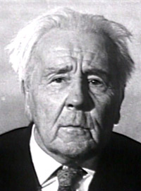
ШКОЛА ПРИ ПОСОЛЬСТВЕ РОССИИ В ИЗРАИЛЕ
Имя существительное -
хлеб языка.
Лев Успенский

Slide 3
ШКОЛА ПРИ ПОСОЛЬСТВЕ РОССИИ В ИЗРАИЛЕ
Существительное от лат. substantivum – «субстанция, сущность»
сущее
существовать
существо
суть
Однокоренные слова
содержание,
душа,
дух,
сердцевина,
основное,
главное,
соль
синонимы
синонимы

Slide 4
ШКОЛА ПРИ ПОСОЛЬСТВЕ РОССИИ В ИЗРАИЛЕ
Суть - самое главное и существенное в чем-н., существо, сущность.
Существенный – важный, необходимый.
Существовать – наличествовать, иметься, иметь место.
Сущий – имеющийся, существующий, истинный, самый настоящий.

Slide 5
ШКОЛА ПРИ ПОСОЛЬСТВЕ РОССИИ В ИЗРАИЛЕ
СУЩЕСТВИТЕЛЬНОЕ - ПРЕДМЕТНОСТЬ
КТО? ЧТО?
ПОСТОЯННЫЕ ПРИЗНАКИ
собственные |  | нарицательные
одушевленные |  | неодушевленные
отвлеченные | вещественные | конкретные | собирательные
мужской род | средний род | женский род | общий род
1 склонение | 2 склонение | 3 склонение | разносклоняемые
НЕПОСТОЯННЫЕ ПРИЗНАКИ
падеж
единственное число |  | множественное число
синтаксическая роль в предложении

Slide 6
ШКОЛА ПРИ ПОСОЛЬСТВЕ РОССИИ В ИЗРАИЛЕ
Словарно-орфоэпическая работа
Снеток
Политый и доп. политый
Булочная
-[шн] и доп. [чн]
Горчичное
– [шн]

Slide 7
ШКОЛА ПРИ ПОСОЛЬСТВЕ РОССИИ В ИЗРАИЛЕ
Так неспешно идет жизнь. Дни, вечера, ночи, праздники, будни.
Ярмарка. Крещенский мороз, в шубах – голубого снегового меху – деревья, на шестах полощутся флаги; балаганы, лотки, писк глиняных свистулек, радужные воздушные шары, с музыкой крутится карусель. И зима, зима. От снега – всё мягкое: дома – с белыми седыми бровями над окнами; круглый собачий лай; на солнце – розовый дым из труб; где-то вдали крик мальчишек с салазками.
Пост. Жёлтым маслом политые колеи. Старинные, дедовские кушанья: щи со снетками, кисель овсяной, присол из живых щук, жаворонки из булочной на горчичном масле. И Пасха, солнце, звон – будто самая кровь звенит весь день.
Одна какая-то ночь – и из скорлупы вышел апрель. Первая пыль, тепло.
(По Е. Замятину)

Slide 8
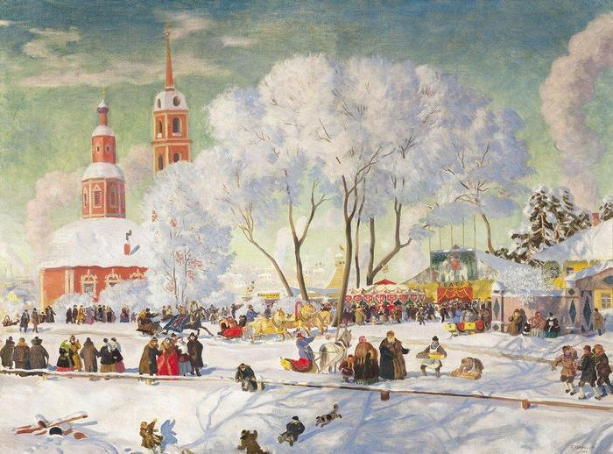
ШКОЛА ПРИ ПОСОЛЬСТВЕ РОССИИ В ИЗРАИЛЕ
Б. Кустодиев. Масленица

Slide 9
ШКОЛА ПРИ ПОСОЛЬСТВЕ РОССИИ В ИЗРАИЛЕ
Кеннинги – метафорическое определение образа или явления, представленное словосочетанием
«сущ.в И.п. + сущ.в Р.п.».
Кеннинги применяются для замены обычного названия какого - либо предмета или персоны. Например, весна – пора любви, прилет птиц , таяние снега, пробуждение природы и т. д.

Slide 10
Кеннинги к слову «существительное»
ШКОЛА ПРИ ПОСОЛЬСТВЕ РОССИИ В ИЗРАИЛЕ
хлеб языка
часть речи
значение предмета
выражение мысли
основа языка
требование точности
источник экспрессии
душа языка
явления действительности
источник выразительности

Slide 11
ШКОЛА ПРИ ПОСОЛЬСТВЕ РОССИИ В ИЗРАИЛЕ
Тема урока: «Всему название дано…» Имя существительное как часть речи
Мини-сочинение:
1.«Если бы не было существительных»
2. «Существительное – хлеб языка»

